Slide 1

2022-2023

Slide 2

Bilan Annuel et En Route vers la Croissance
DSI

Slide 3
Présentation des membres d’équipes
25
Rafiou AYAM
Aka
Gbafiou
Fanta KOUNOU
Aka
La nou-nou
Collaborateurs de NetByUs
Responsable de l’équipe
Admin sys de l’équipe
2
Collaborateurs de la DSI

Slide 4

Réalisations
Task
Inventaire et étiquetage des anciens et nouveaux matériels ordinateurs
Maintenance des matériels défaillants
Attribution et installation du matériel informatique aux membres du personnel
Gestion du matériel
informatique

Slide 5

Installation de la connexion internet
Gestion des accès à internet
Configuration et connexion des caméras au réseau de l’entreprise
Gestion d’internet
et des caméras

Slide 6
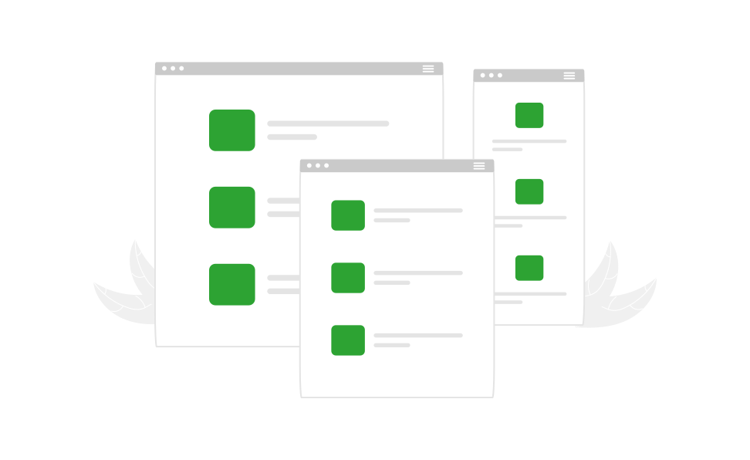
Installation et configuration de Kanboard pour la gestion des projets
Installation et configuration Wikijs pour la gestion de la connaissance
Installation et configuration de Itop pour le support des clients
Installation et configuration de OCSInventory pour la gestion des actifs informatique de l’entreprise
Gestion des outils
Collaboratifs

Slide 7
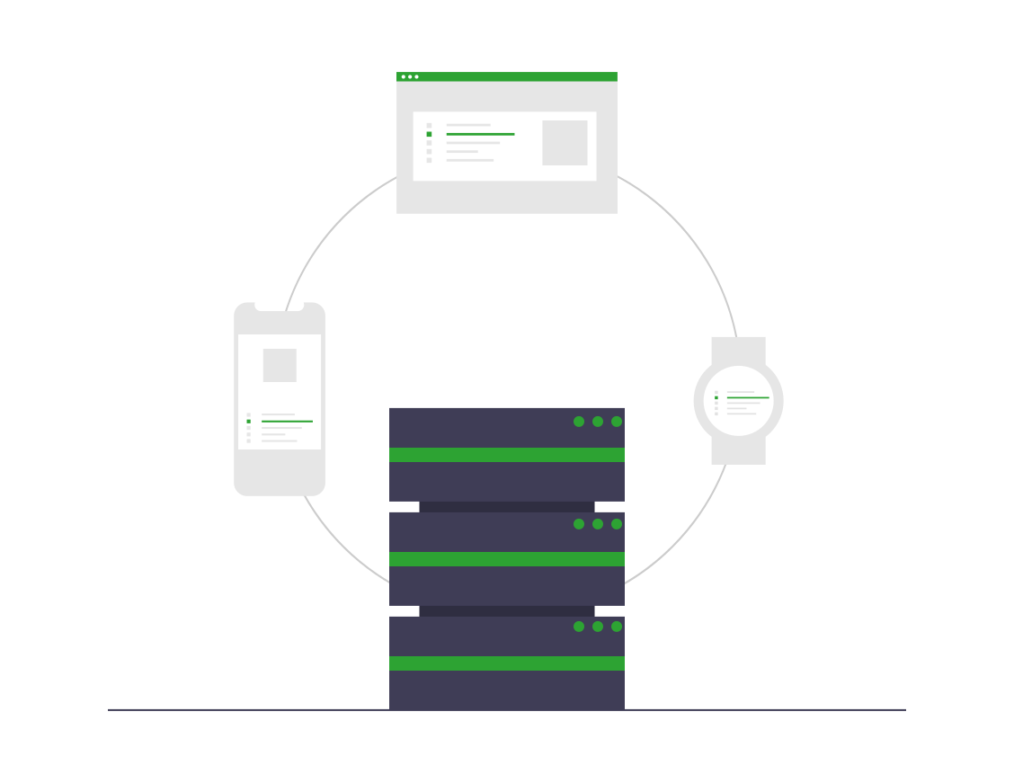
Migration des documents
Migration de la base de données
Configurations des serveurs web, de base de données et d’application
Sécurisation des serveurs
Sauvegarde journalière de la base de données
Mise en service
des nouveaux
serveurs
De WAF

Slide 8
Introduction à linux
Serveur Http
PHP
Les base de données
Le protocole HTTP et HTTPS
La sécurité (ufw, iptable)
Formation en
Administrateur
système
Déploiement et configuration d’une application laravel

Slide 9
En route pour la croissance

Slide 10
Indicateurs de croissance
Croissance du chiffre d’affaires
Rentabilité des investissements
Observer une augmentation du chiffre
d’affaire.
Assurer que les projets sont rentables et
que le ROI est positif.
Taux de rétention des clients
Taux de satisfaction des clients élevé
Maintenir la fidélité des clients et encourager
le renouvellement des contrats.
Maintenir et améliorer la satisfaction de nos clients de
l’entreprise.
Marque employeur
Atteindre une réputation positive en tant
qu’employeur pour attirer les meilleurs talents.

Slide 11
Les actions de la DSI
Support aux projets clients
- Mise en place et maintien des environnements de dev
- Gestion des outils collaboratifs au sein des équipes
- Assistance aux équipes projets (Automatisation, tests, intégration continue, déploiement continu,
sécurité des projets et des données clients etc...)
- S’assurer que les produits respectent les exigences réglementaires du marché
Gestion des infrastructures techniques
- Des serveurs de l’entreprise
- Des bases de données de l’entreprise et des clients
- Des réseaux de l’entreprise
- Toutes les ressources matérielles et logicielles nécessaires au bon fonctionnement des équipes

Slide 12
Les actions de la DSI
Sécurité de l’information
Optimisation des processus internes
- Mise en place de politique de sécurité
- Automatisation des tâches répétitives
- Protection des données clients
- Intégration des outils de gestion
- Protection des informations sensibles de l’entreprise
- Intégration des solutions de collaboration interne
Diagnostic et maintenance de
l’infrastructure
- Maintenance des applications
- Maintenance des postes de travail

Slide 13
Pour y arriver
Faire des recrutements pour renforcer notre équipe
Établir une hiérarchie claire avec des rôles et des
responsabilités bien définies au sein de la DSI
Mettre en place des programmes de formation et de
veille technologique
Collaborer étroitement avec les autres départements de
l’entreprise

Slide 14
MERCI !
DSI

Slide 15
2022-2023

